Slide 1
Муниципальное Автономное Дошкольное Образовательное Учреждение «Детский сад № 92» Ах какая красота - эта зимушка зима
Воспитатели: Мальцева Ирина Михайловна
Майер Елена Михайловна
Декабрь, 2021

Slide 2
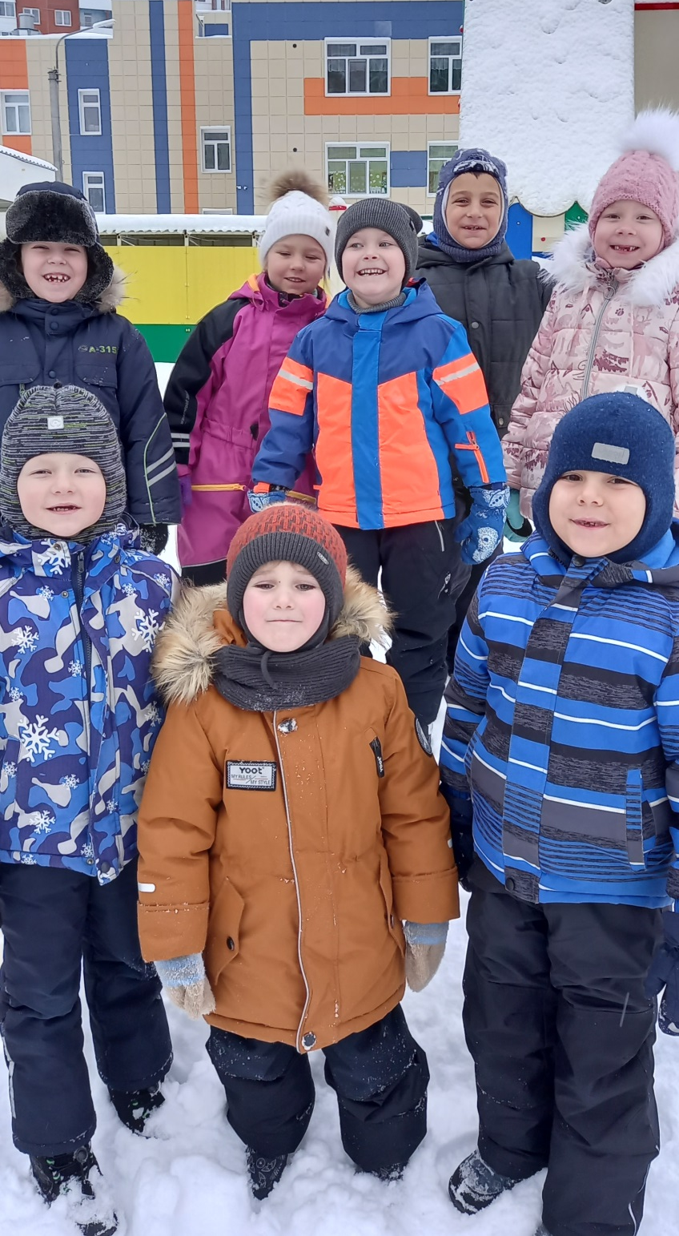
На прогулку каждый день Выходить совсем не лень

Slide 3
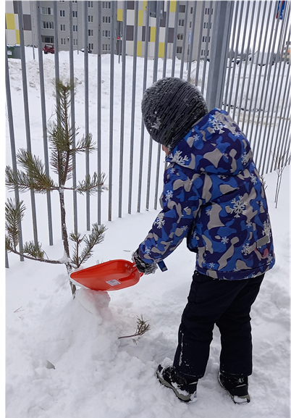
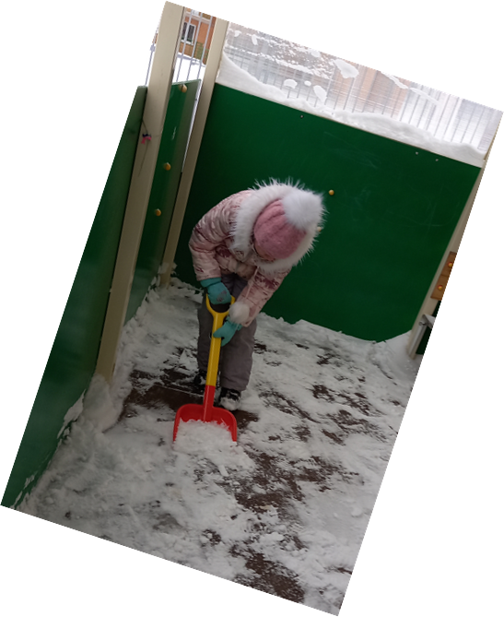
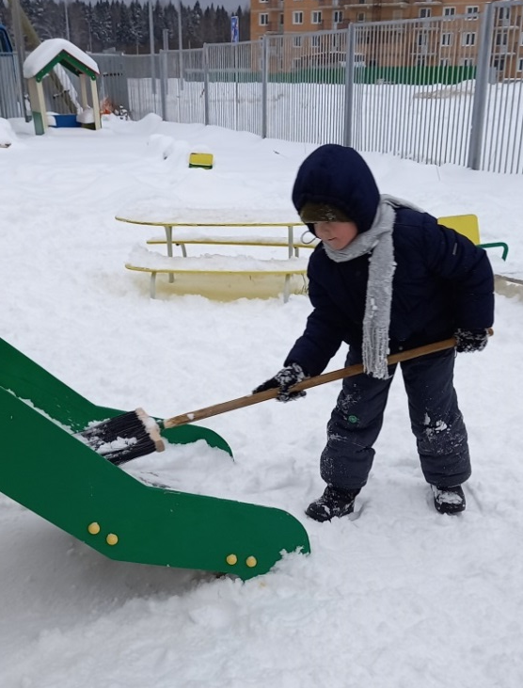
Трудимся

Slide 4
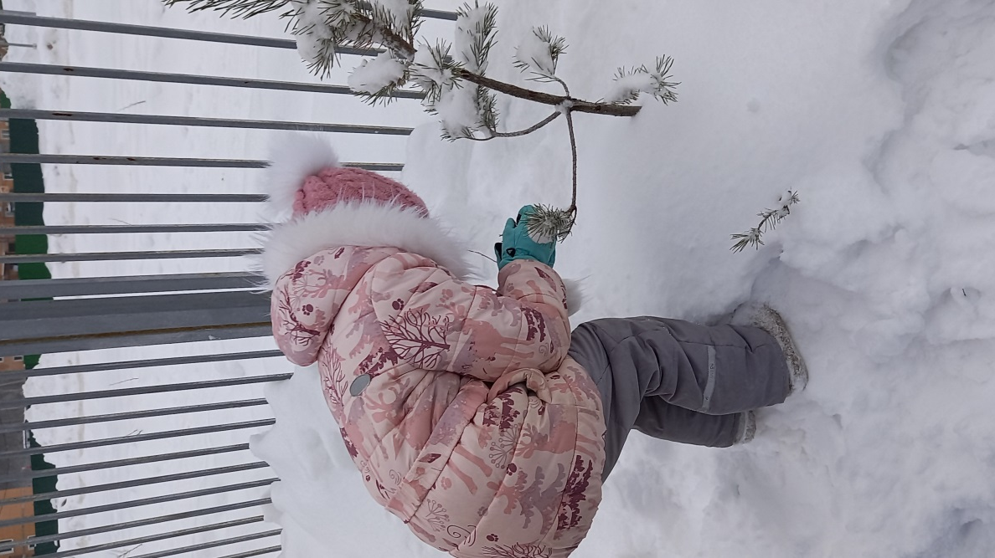
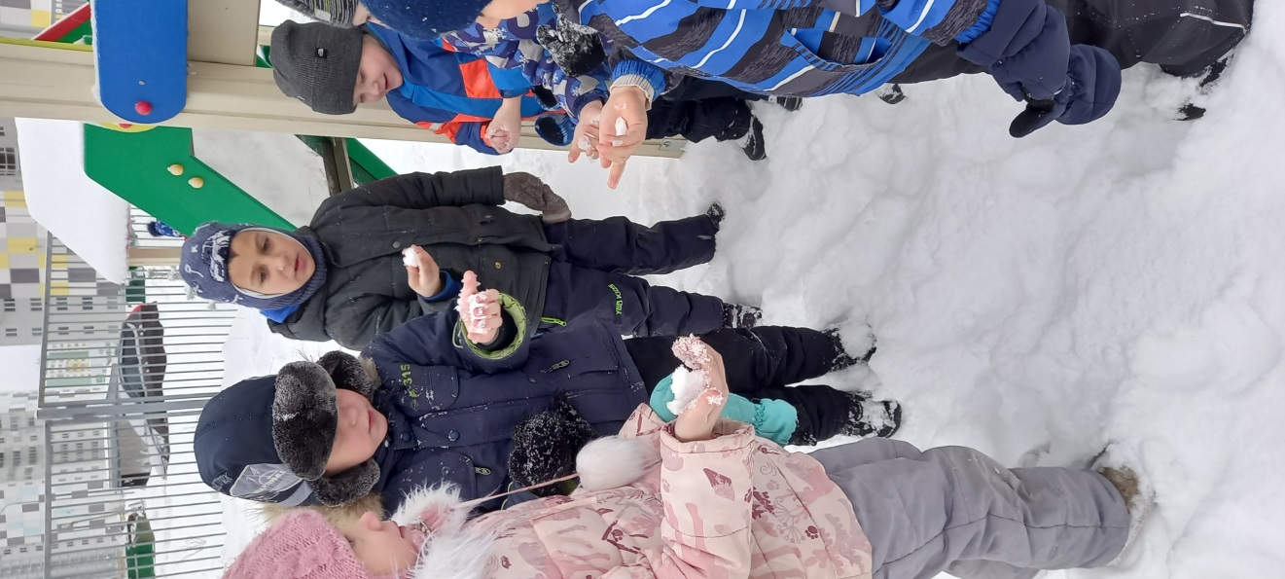
И наблюдаем

Slide 5
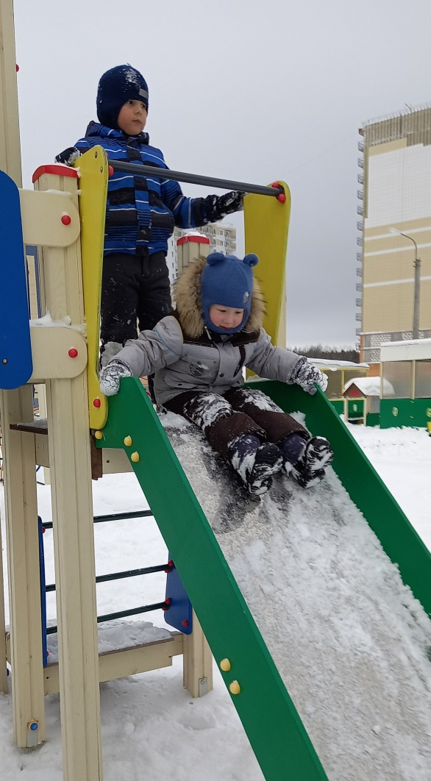
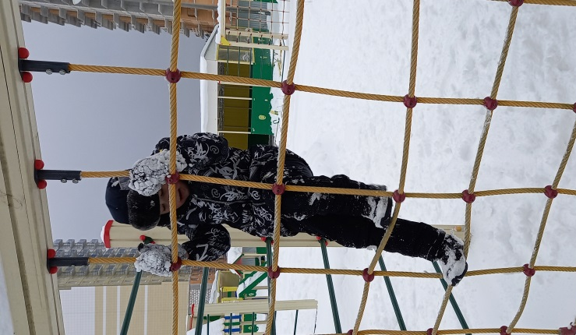
Поиграть не забываем

Slide 6
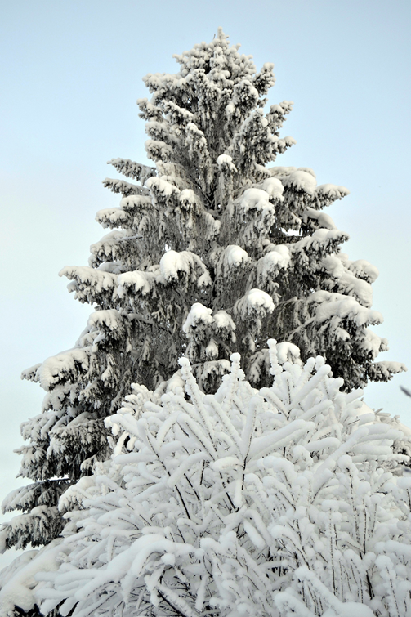
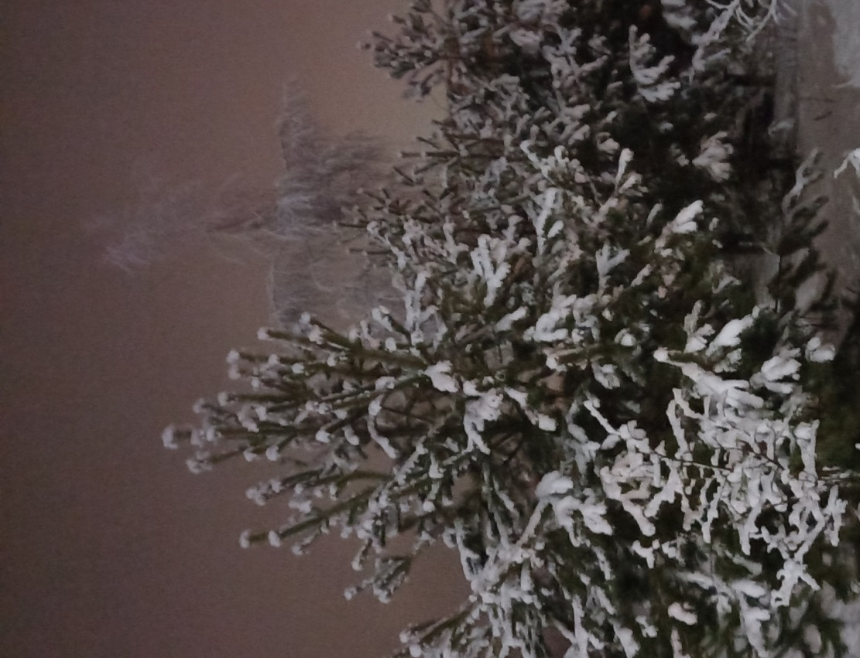
Ах какая красота
эта зимушка зима!

